Slide 1
COVID-19: Lage National, 06.11.2020 Informationen für den Krisenstab
Datenstand | Anzahl | Änderung zum Vortag |  | Inzidenz (Fälle/ 100.000 Einw.)
06.11.2020; 0:00 Uhr |  | Ganze Zahl | Prozent
Bestätigte Fälle | 619.089 | + 21.506 | +3,47% | 744
Verstorbene | 11.096 | + 166 | +1,50% | 13,3
Anteil Verstorbene | 1,8%
Genesene | ca. 402.500
7-Tage-Inzidenz | 128,7
Schätzung der Reproduktionszahl (R)
Schätzung der Reproduktionszahl (4-Tage-R):
06.11.2020:
05.11.2020: 1,13 (95%-Prädiktionsintervall: 0,88 – 1,33)
Schätzung eines stabileren R (7-Tage-R):
06.11.2020:
05.11.2020: 1,13 (95%- Prädiktionsintervall: 1,00 – 1,24)
DIVI Datenstand 05.11.2020 | Anzahl | Änderung zum Vortag
Aktuell ITS | 2.653 | +107
Invasiv beatmet | 1.422 | +73
Notes:
Quelle: Ordner des aktuellen Lageberichts S:\Projekte\RKI_nCoV-Lage\3.Kommunikation\3.7.Lageberichte

Slide 2
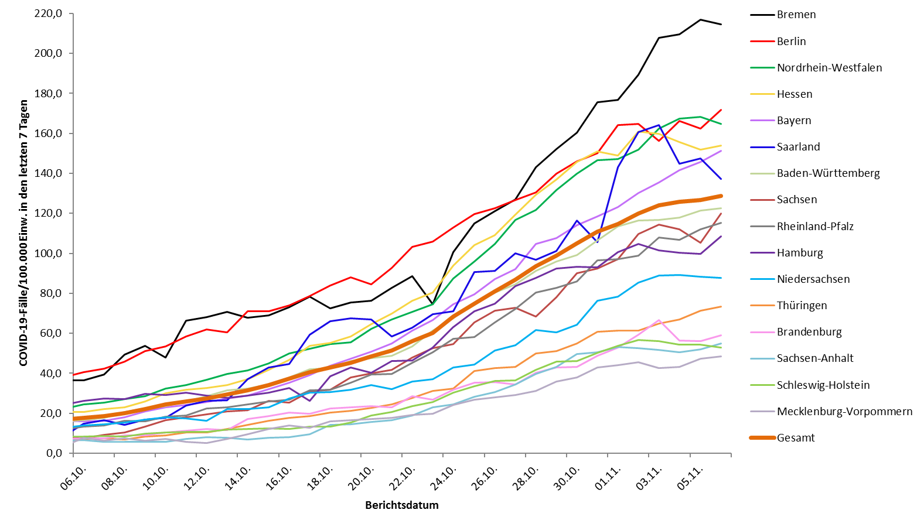
7-Tage-Inzidenz der Bundesländer nach Berichtsdatum (Datenstand 06.11.2020 0:00 Uhr)
Notes:
Datei Fallzahlen_kumulativ_Datum

Slide 3
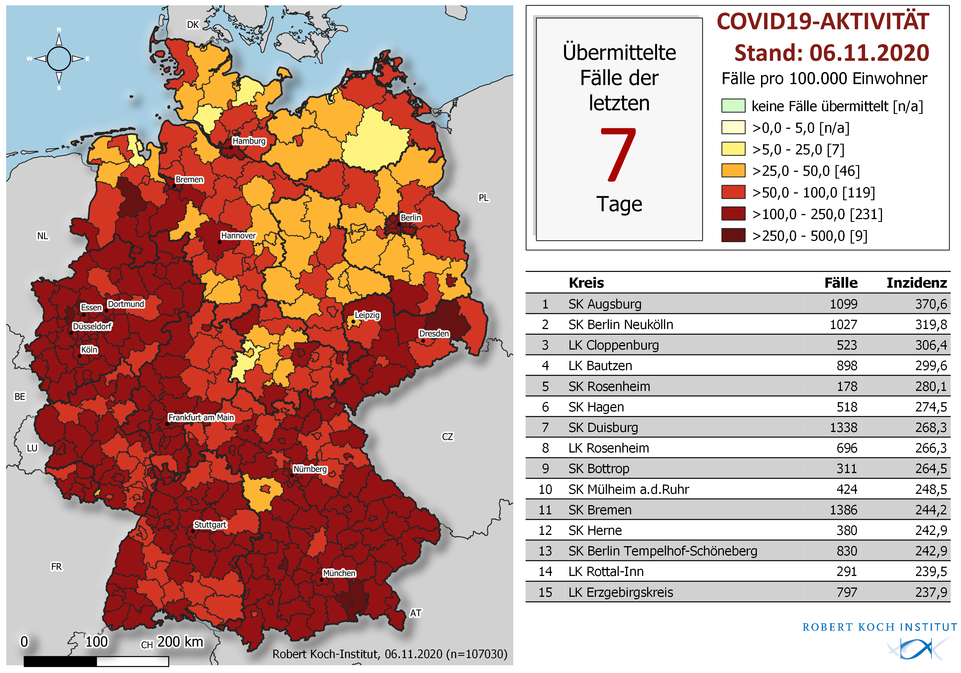
Geografische Verteilung in Deutschland: 7-Tage-Inzidenz
n = | 107.030
7 | LK mit 7-Tages-Inzidenz >25-50 Fälle/100.000 Einw.
119 | LK mit 7-Tages-Inzidenz >50-100 Fälle/100.000 Einw.
231 | LK mit 7-Tages-Inzidenz >100-250 Fälle/100.000 Einw.
9 | LK mit 7-Tages-Inzidenz >250-500 Fälle/100.000 Einw.

